Slide 1
Notes:
<номер>

Slide 2
Ежегодно в России 17 мая отмечают Международный день Детского телефона доверия
Notes:
Каждый год в России 17 мая отмечают Международный день Детского телефона доверия. Инициатива создать такой особый праздник принадлежит Международному объединению детских телефонов доверия (Child Helpline International), официально признанному Комитетом по правам ребенка в ООН. Интересен и тот факт, что в данное сообщество входят 150 стран мира, в том числе и Россия.
<номер>

Slide 3
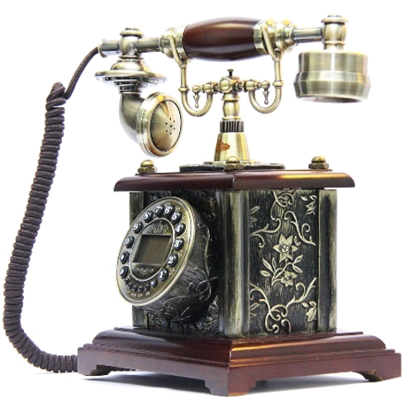
Первые телефоны доверия появились в США в начале XX века
Notes:
Первые телефоны доверия появились в США в начале XX века. Предпосылкой возникновения для таких служб стал случай, произошедший с одним нью-йоркским пастором. Весной 1906 г. протестантского священника Гарри Уоррена разбудил звонок. «Умоляю о встрече, у меня безвыходная ситуация», — услышал он из телефонной трубки и ответил: «Завтра церковь открыта с утра». Наутро святой отец узнал, что звонивший повесился. Потрясенный случившимся, священник дал объявление в газете: «Перед тем как уйти из жизни, звоните мне в любое время суток». Впоследствии пастор Уоррен стал организатором лиги «Спасите жизнь», целью которой было оказание моральной и психологической поддержки по телефону.
<номер>

Slide 4
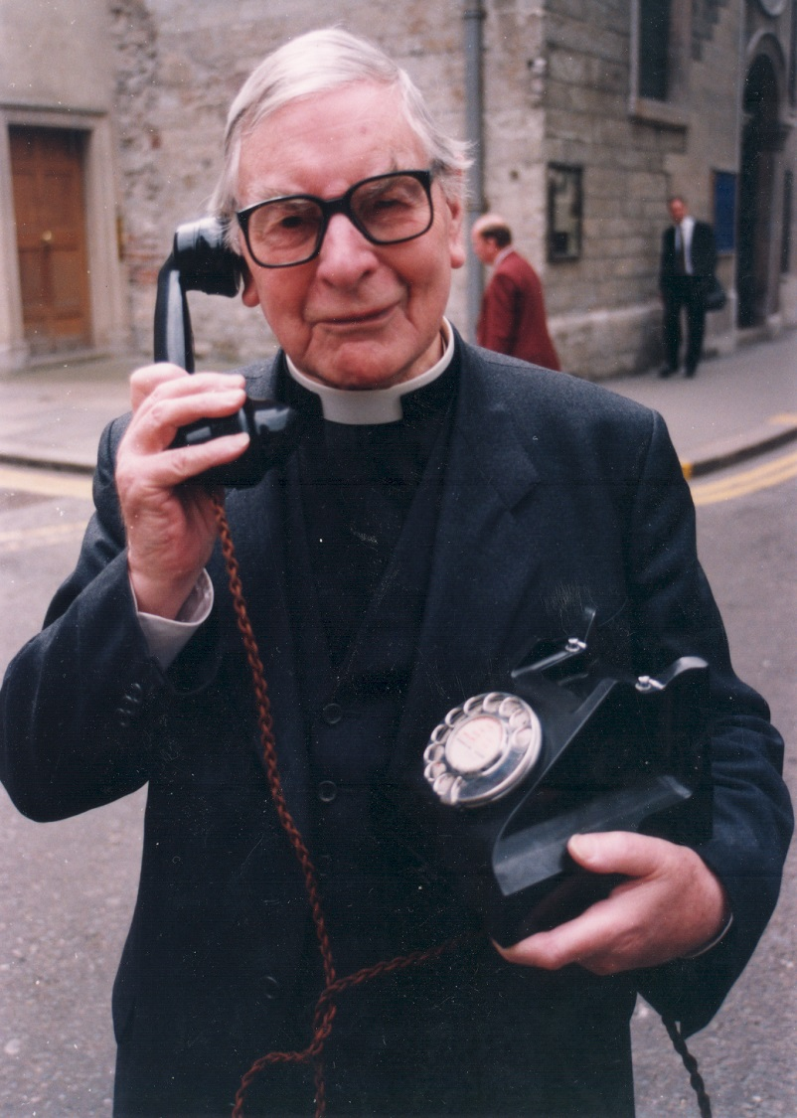
В Европе первый телефон доверия появился в 1953 году как помощь людям в сложной ситуации. Инициатива также исходила от священников - Питера Уэста и Чада Вара.
Чад Вара
Notes:
Первый телефон доверия появился в 1953 году как помощь людям в сложной ситуации. Англичанин Чад Вара напечатал в газете свой номер телефона и предложил звонить людям в любое время, если в их жизни возникают сложности, с которыми они сами не в состоянии справиться: когда они одиноки, растеряны и рядом нет человека, к которому можно обратиться за помощью или советом. Он и не предполагал, что к нему позвонит так много людей. Несколько дней Чад Вара отвечал на звонки сам. Вскоре он пришёл к выводу, что в одиночку ему с этим делом не справиться, и стал искать добровольных помощников. Теперь они все вместе отвечали на звонки. Так родилось всемирное движение людей, оказывающих помощь другим людям по телефону.
<номер>

Slide 5
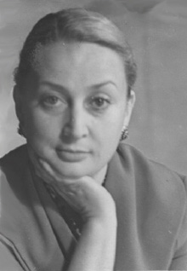
Первый телефон доверия в Советском Союзе основала профессор Айна Амбрумова в 1982 году
Notes:
Первый телефон доверия в Советском Союзе основала профессор Айна Амбрумова в 1982 году. А в 1991 году была создана Российская ассоциация телефонов экстренной психологической помощи (РАТЭПП), которая объединила все существующие на тот момент телефоны доверия. А само название «Телефон Доверия» пришло к нам из Чехословакии и Польши. В 1964 году доктор Мирослав Плзак создает в Чехословакии «Линию доверия». В 1967 году возникли в Гданьске и во Вроцлаве, независимо друг от друга, два отделения помощи по телефону – «Телефоны доверия».
<номер>

Slide 6
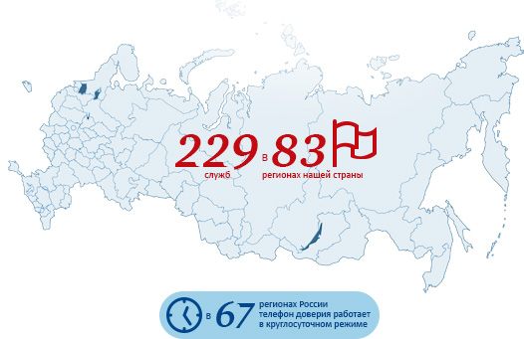
С начала работы детского телефона доверия на его номер поступило более 7 млн обращений
Notes:
В сентябре 2010 года Фондом поддержки детей, находящихся в трудной жизненной ситуации, совместно с субъектами Российской Федерации введен единый общероссийский номер детского телефона доверия – 8-800-2000-122. С октября 2010 года в рамках взаимодействия с Фондом в Курганской области начал действовать детский телефон доверия с единым общероссийским номером телефона (8-800-2000-122). В 67 регионах России, в том числе на территории Курганской области, Детский телефон доверия работает круглосуточно.
<номер>

Slide 7
КОНФИДЕНЦИАЛЬНОСТЬ изначально была главным условием работы службы экстренной психологической помощи.
Общение с психологом абсолютно АНОНИМНО: называть свое имя, фамилию, адрес никто не потребует.
Звонок с любого мобильного или стационарного телефона БЕСПЛАТНЫЙ.
Notes:
КОНФИДЕНЦИАЛЬНОСТЬ изначально была главным условием работы службы экстренной психологической помощи, созданной по инициативе Фонда поддержки детей, находящихся в трудной жизненной ситуации.
Общение с психологом абсолютно АНОНИМНО: называть свое имя, фамилию, адрес никто не потребует.
Звонок с любого мобильного или стационарного телефона БЕСПЛАТНЫЙ.
<номер>

Slide 8
За все время работы специалистам детского телефона доверия в Курганской области поступило свыше
100000 звонков
Notes:
Специалистам детского телефона доверия в Курганской области поступило свыше 90 000 звонков.
Частыми темами для обращения являются: детско-родительские отношения (звонят как дети, так и родители), отношения со сверстниками (с друзьями, одноклассниками), подростки обращаются по теме взаимоотношений с противоположным полом. Также и детей, и родителей беспокоят вопросы учебы и дальнейшего профессионального самоопределения, личностные проблемы.
<номер>

Slide 9
1. Вместе проанализировать сложившуюся ситуацию
Notes:
Проблемы, переживания, негативные эмоции, чувство стыда — это то, с чем сталкивается каждый из нас, и это нормально. Но иногда мы не можем с этим справиться в одиночку. В таких случаях бывает полезно обратиться за помощью к психологу, лично или же по телефону.
Во время разговора со специалистом, вы для начала совместно анализируете ситуацию. А детальное изложение проблематики и готовность быть искренним и открытым в общении с психологом делает консультацию более продуктивной, полезной для вас.
<номер>

Slide 10
2. Выявить ее причины
Notes:
Далее – выявить ее причины.
Психолог нередко воспринимается как волшебник, у которого есть ответы на все вопросы. На самом деле ответы не у психолога, они у вас. Обращение на Телефон доверия говорит о том, что их не получается найти, и психолог может вам в этом помочь.
<номер>

Slide 11
3. Определить возможные пути решения
Notes:
Исходя из полученной информации, вы совместно с психологом можете выработать возможные пути решения. И в дальнейшем, в процессе консультации или уже после разговора, вы можете проанализировать сложившиеся обстоятельства и выбрать из выработанных вариантов тот, который, как вам кажется, будет оптимальным.
<номер>

Slide 12
У каждого человека иногда случаются проблемы. Телефон доверия дает возможность в такой ситуации получить поддержку, быть понятым и принятым, разобраться в том, что происходит, в спокойной обстановке и в разговоре с доброжелательным человеком.
Notes:
<номер>

Slide 13
Обратиться за помощью в трудной ситуации
не значит проявить слабость.
Это шаг взрослого, сильного человека.
Ведь это нормально: доверять тем,
кто хочет и может помочь.
Notes:
Помните - обратиться за помощью в трудной ситуации
не значит проявить слабость.
Это шаг взрослого, сильного человека.
Ведь это нормально: доверять тем,
кто хочет и может помочь.
<номер>

Slide 14
Спасибо за внимание!

